Slide 1
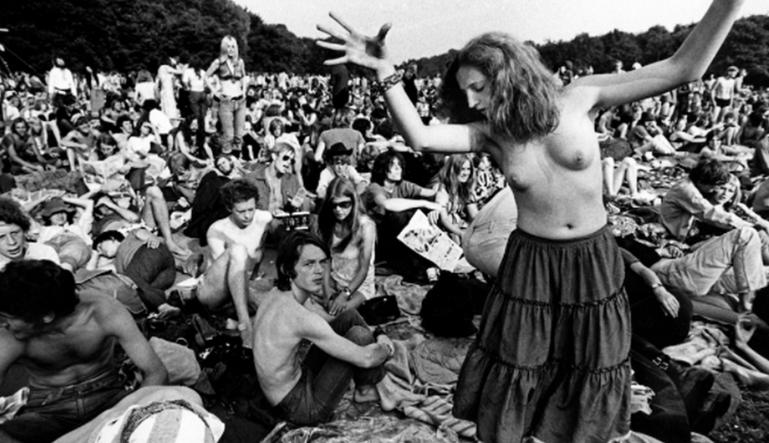
Hippies
Jaren 60

Slide 2
Flower power: ontstaat in Amerika
Subcultuur van jongeren
Tegen burgerlijkheid: afzetten tegen ouders
Tegen materialisme
Tegen geweld: anti Vietnam oorlog
Verlangen naar een andere manier van samenleven: commune
Voor: liefde, vrijheid en vrede
Voor vrije seks
Voor gebruik van drugs
Uiterlijk: lange haren, kleding met indiase patronen en fellle kleuren

Slide 3
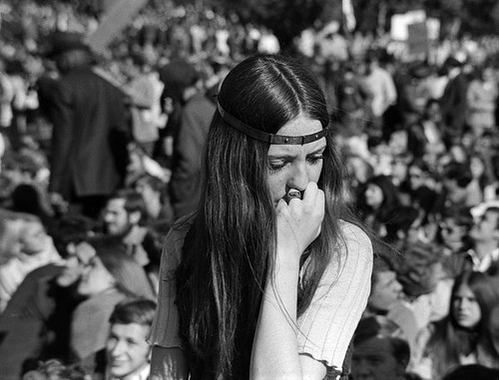
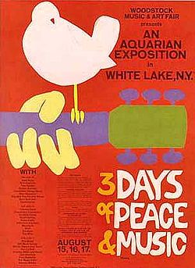
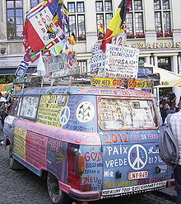
Love and Peace
Hippies
Woodstock 1969
Jimi Hendrix, Janis Joplin,
Jefferson Airplane
Protestsong – Bob Dylan
Psychedelische rock
WOODSTOCK HIPPIES DANCING WILD
https://www.youtube.com/watch?v=RuSUpqdYV-I
Jefferson Airplane -White Rabbit-
https://www.youtube.com/watch?v=WANNqr-vcx0

Slide 4
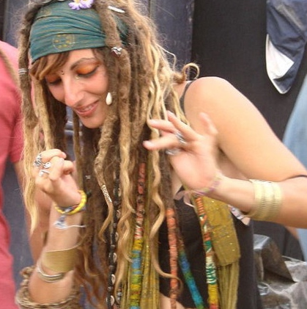
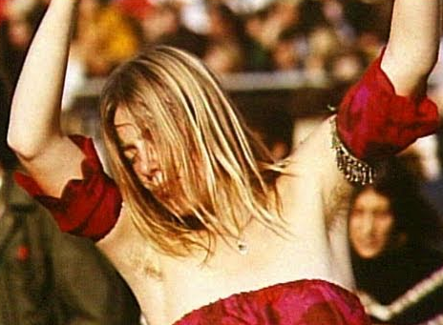
Dansen en uit je dak..
https://www.youtube.com/watch?v=RuSUpqdYV-I

Slide 5
WHITE RABBIT
Jefferson Airplane -White Rabbit-
https://www.youtube.com/watch?v=WANNqr-vcx0
One pill makes you larger, and one pill makes you small And the ones that mother gives you, don't do anything at all
Go ask Alice, when she's ten feet tall
And if you go chasing rabbits, and you know you're going to fall Tell 'em a hookah-smoking caterpillar has given you the call
And call Alice, when she was just small
When the men on the chessboard get up and tell you where to go And you've just had some kind of mushroom, and your mind is moving low
Go ask Alice, I think she'll know
When logic and proportion have fallen sloppy dead And the white knight is talking backwards And the red queen's off with her head Remember what the dormouse said Feed your head, feed your head

Slide 6
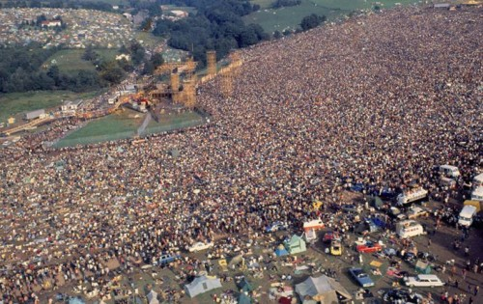
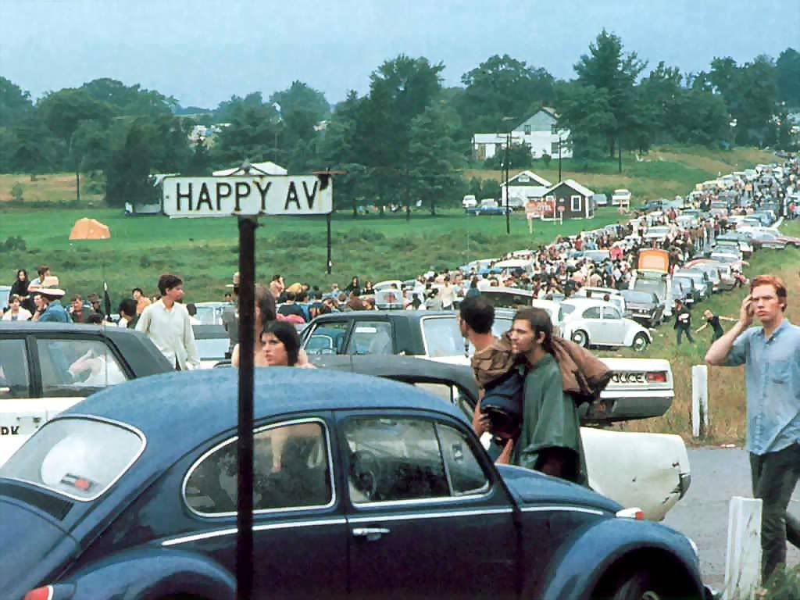
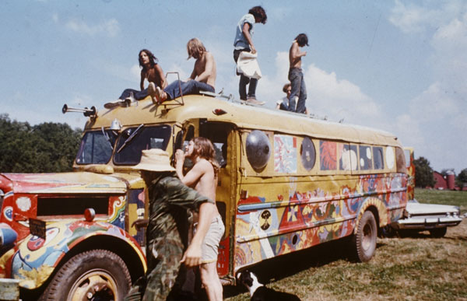
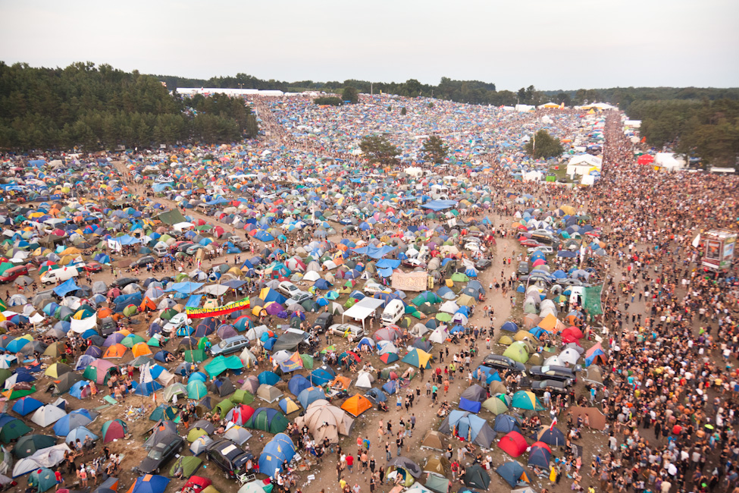
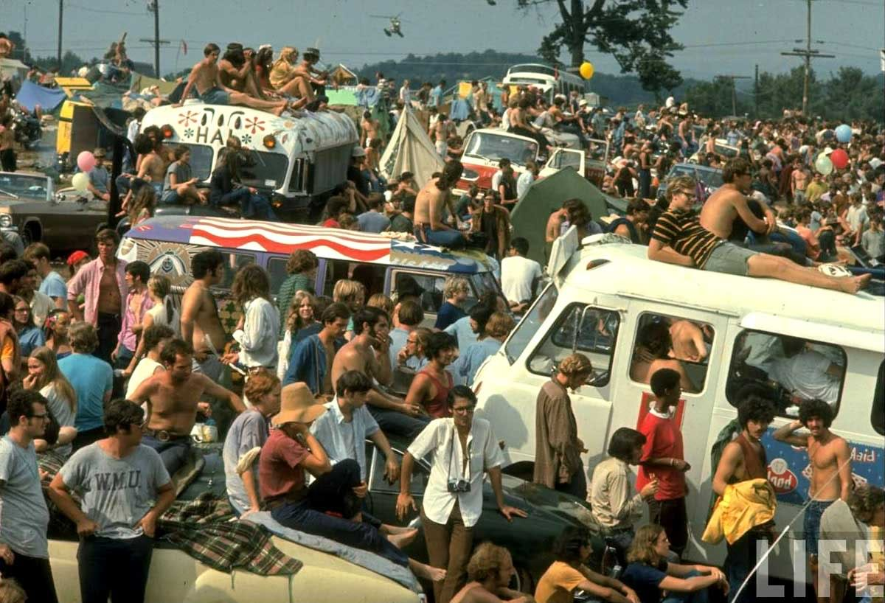
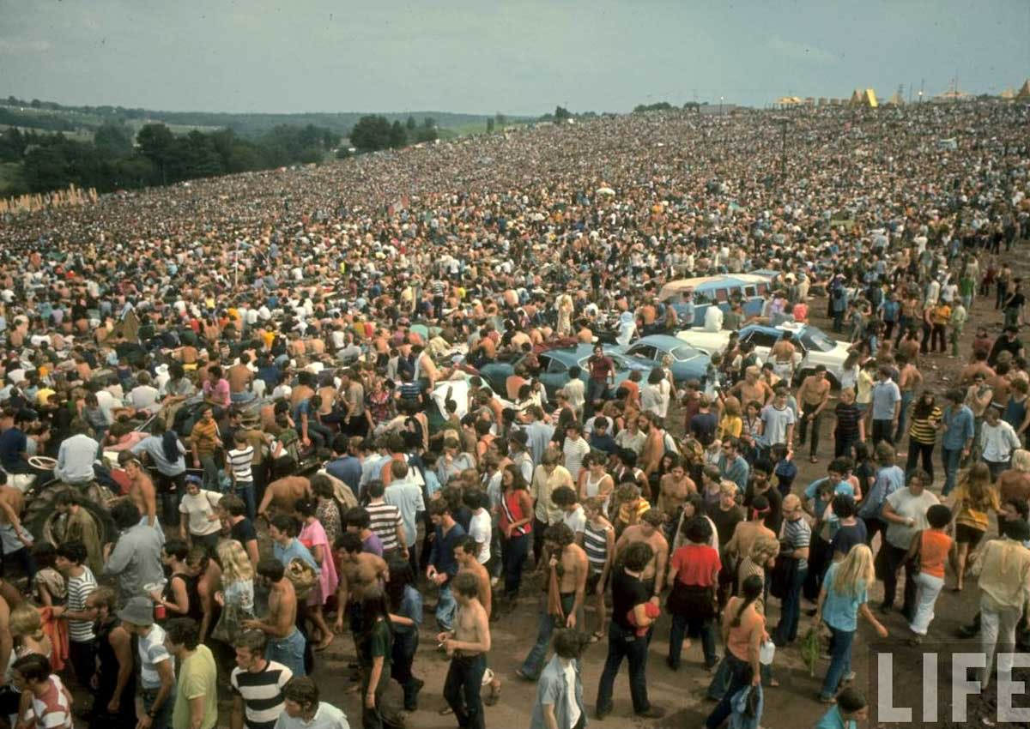
Woodstock

Slide 7
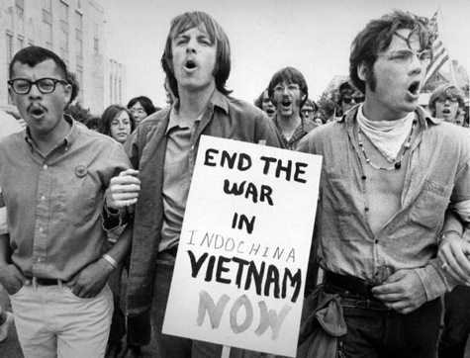
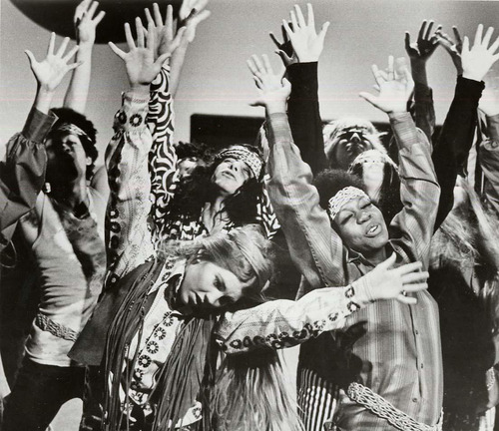
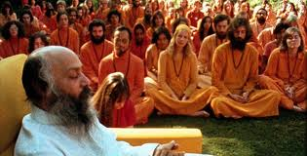
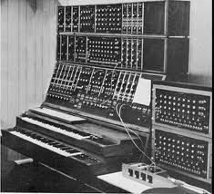
Free your mind and the rest will follow....
Inspiratiebronnen eind jaren ‘60
Drugs
Oosterse mystiek
Politieke stellingname
Sound en (aparte) instrumenten (experimenteren)

Slide 8
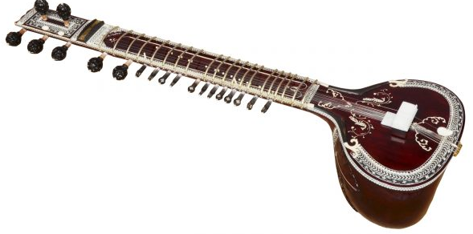
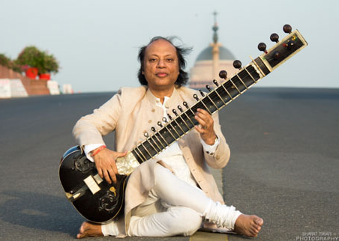
SITAR
Een sitar is een snaarinstrument uit Noord-India met een zeer typerende klank. Het instrument heeft behalve vier melodiesnaren en drie ritmesnaren (chikari), ook elf tot veertien resonantiesnaren (tarafs). De resonantiesnaren worden gestemd in de toonladder van de betreffende raga. De sitar komt traditioneel uit de Hindoestaanse muziek van Noord-
..
Het instrument kreeg in de jaren zestig bekendheid in het Westen door de vele optredens van Ravi Shankar, zoals tijdens het bekende Bangladesh concert in Amerika. Daarnaast gebruikten The Beatles en andere popgroepen het instrument een aantal malen in hun nummers.
Amazing Sitar Player
https://www.youtube.com/watch?v=hTPxqUtlLdo

Slide 9
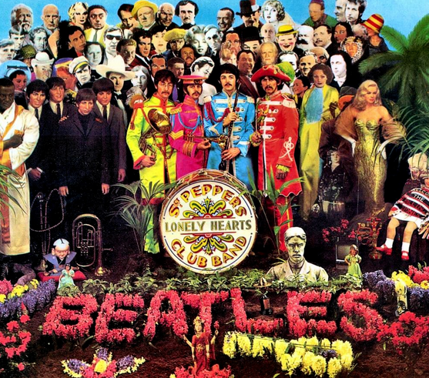
INSPIRATIE VOOR BEATLES

Slide 10
Protest
Jimi Hendrix
https://www.youtube.com/watch?v=TKAwPA14Ni4
Jimi Hendrix The Star Spangled Banner American Anthem Live at Woodstock 1969
Boudewijn de Groot
https://www.youtube.com/watch?v=zxYXLcy6WP8
Boudewijn de Groot: Meneer de President

Slide 11
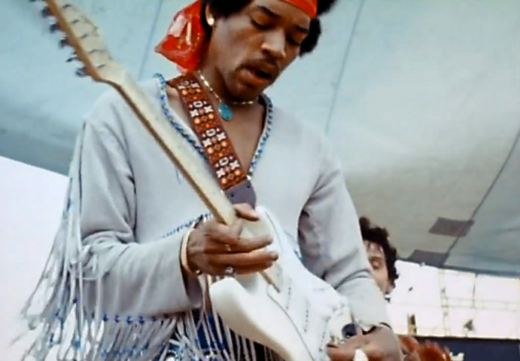
PROTEST TEGEN OORLOG VIETNAM
https://www.youtube.com/watch?v=MKvnQYFhGCc
Jimi Hendrix- Star Spangled Banner at Woodstock

